Slide 1
推測統計学の基礎：推測統計学のプロセス
統計学 #03

Slide 2
今日の目標
第2章 第1節 推測統計学の基礎
  推測統計学のプロセスを学ぶ
  確率の基礎となる概念を学ぶ

Slide 3
１：推測統計学のプロセス

Slide 4
推測統計学のプロセス
重要
母集団
母集団
無作為抽出
標本
推測
母集団の特性値
平均・分散など
標本の推定量
推測統計学 inferential statistics
  母集団からランダムに抽出した標本を利用して，
  母集団の未知の特性値（平均値や分散など）を推測していく方法
    母集団すべてに調査を行い，データを取得することが難しいため

Slide 5
推定量と推定値
推定量 estimator
  母集団の特性値を推定するための標本データの統計量
推定値 estimate
  実際のデータで推定量を計算した値

Slide 6
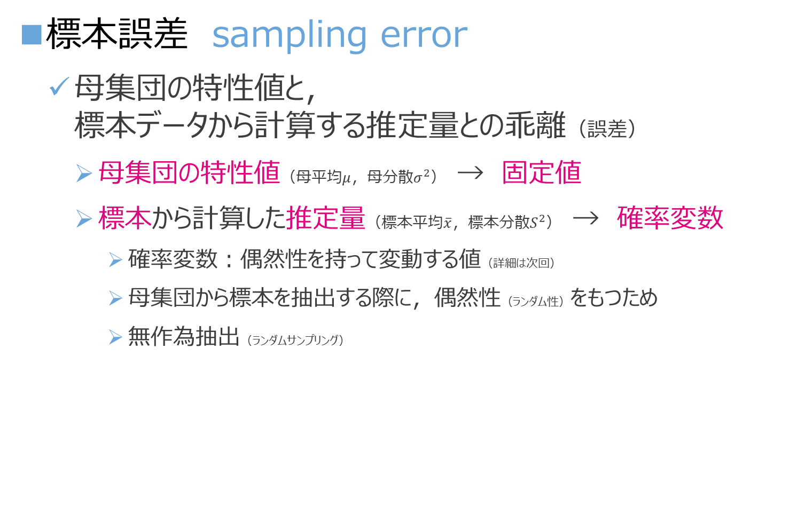
標本誤差
標本誤差 sampling error
  母集団の特性値と，
  標本データから計算する推定量との乖離（誤差）
    母集団の特性値（母平均$μ$，母分散$σ^{2}$） → 固定値
    標本から計算した推定量（標本平均$\overline{x}$，標本分散$S^{2}$） → 確率変数
      確率変数：偶然性を持って変動する値（詳細は次回）
      母集団から標本を抽出する際に，偶然性（ランダム性）をもつため
      無作為抽出（ランダムサンプリング）

Slide 7
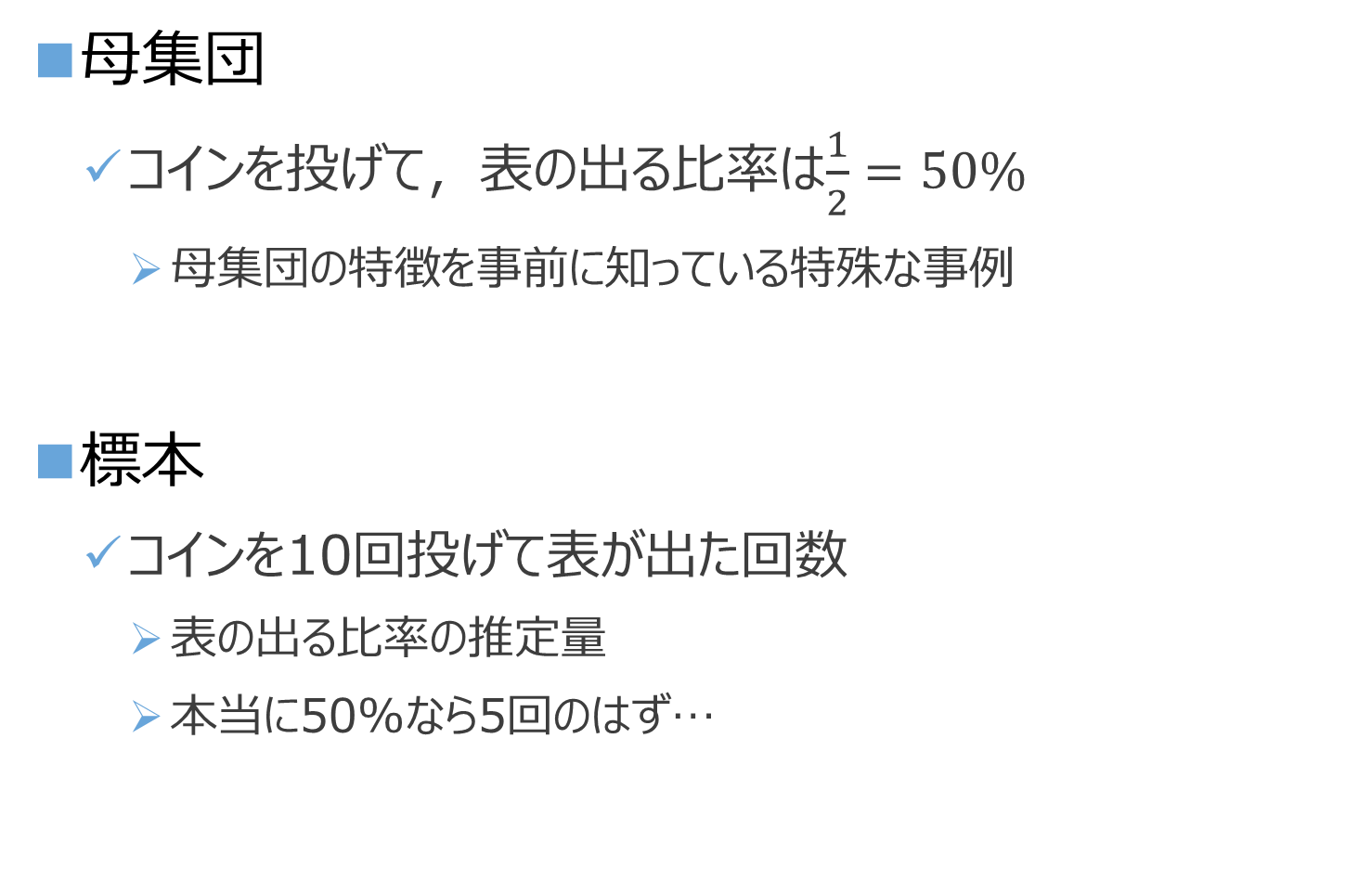
コイン投げの事例
母集団
  コインを投げて，表の出る比率は$\frac{1}{2}=50\%$
    母集団の特徴を事前に知っている特殊な事例
標本
  コインを10回投げて表が出た回数
    表の出る比率の推定量
    本当に50%なら5回のはず…

Slide 8
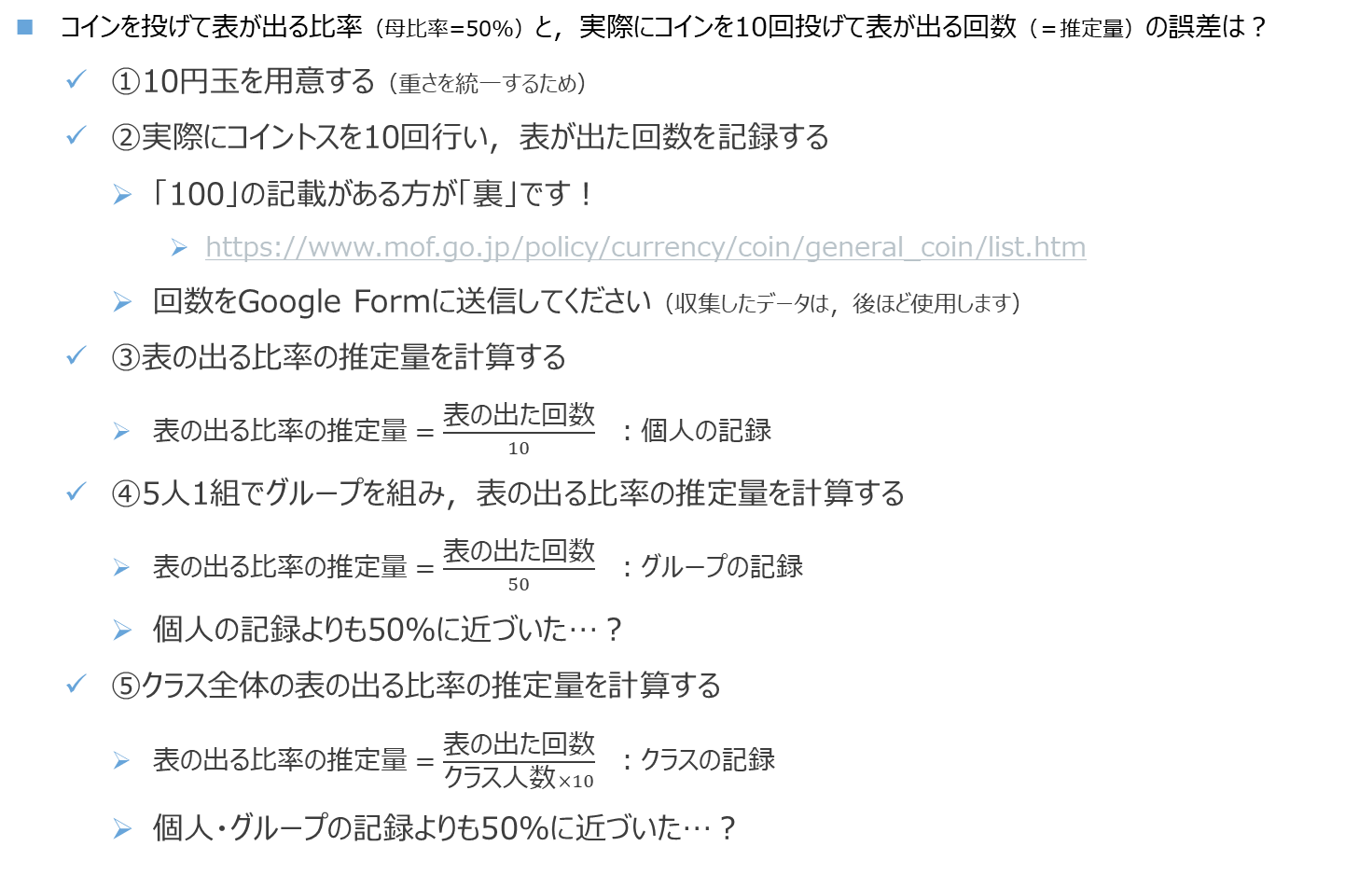
[AL] コイン投げの実験をしてみよう
コインを投げて表が出る比率（母比率=50%）と，実際にコインを10回投げて表が出る回数（＝推定量）の誤差は？
  ①10円玉を用意する（重さを統一するため）
  ②実際にコイントスを10回行い，表が出た回数を記録する
    「100」の記載がある方が「裏」です！
      https://www.mof.go.jp/policy/currency/coin/general_coin/list.htm
    回数をGoogle Formに送信してください（収集したデータは，後ほど使用します）
  ③表の出る比率の推定量を計算する
    $表の出る比率の推定量=\frac{表の出た回数}{10}$ ：個人の記録
  ④5人1組でグループを組み，表の出る比率の推定量を計算する
    $表の出る比率の推定量=\frac{表の出た回数}{50}$ ：グループの記録
    個人の記録よりも50%に近づいた…？
  ⑤クラス全体の表の出る比率の推定量を計算する
    $表の出る比率の推定量=\frac{表の出た回数}{クラス人数×10}$ ：クラスの記録
    個人・グループの記録よりも50%に近づいた…？
一般的に，
標本数が大きくなるほど
推定量の分布の幅（ブレ）は
小さくなる．
推測をする際には，
標本数が多い方が良い．
Notes:
※クラスサイズや，周囲の教室の環境等によって適宜調整ください．
※コインの音がうるさい可能性があります．

Slide 9
２：確率の基礎

Slide 10
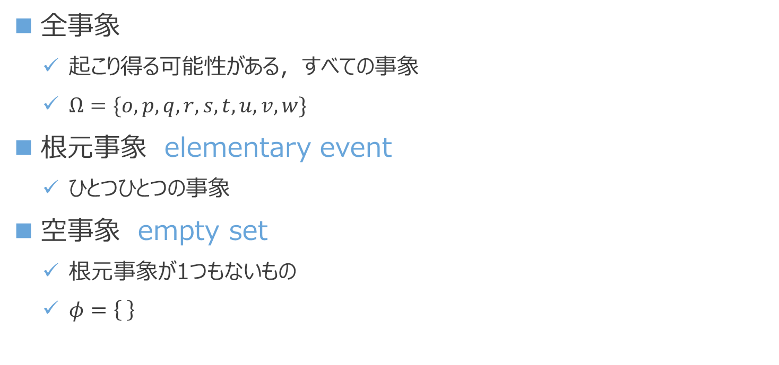
事象
全事象 Ω |  | o | p | q | r | s | t | u | v | w
当たり枠 | Aさん | o | p |  | r | s
 | Bさん | o |  |  | r |  |  | u
 | Cさん |  |  |  |  |  | t |  |  | w
全事象
  起こり得る可能性がある，すべての事象
  $Ω=\{o,p,q,r,s,t,u,v,w\}$
根元事象 elementary event
  ひとつひとつの事象
空事象 empty set
  根元事象が1つもないもの
  $φ=\left\{ \right\}$

Slide 11

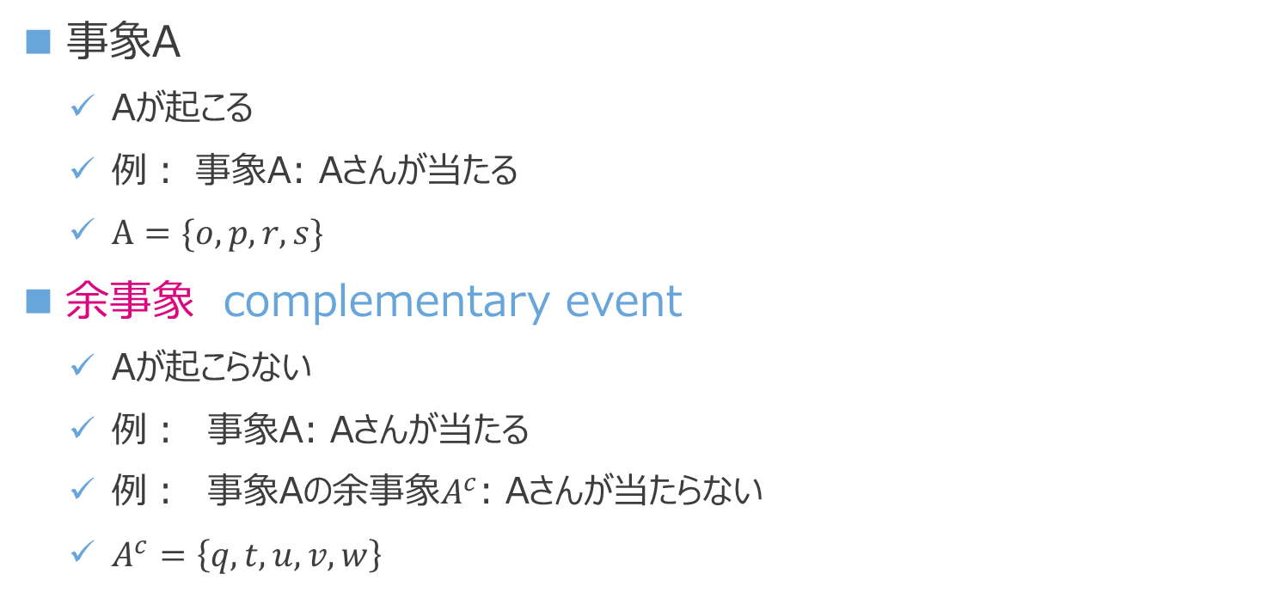


事象
全事象 Ω |  | o | p | q | r | s | t | u | v | w
当たり枠 | Aさん | o | p |  | r | s
 | Bさん | o |  |  | r |  |  | u
 | Cさん |  |  |  |  |  | t |  |  | w
事象A
  Aが起こる
  例： 事象A: Aさんが当たる
  $A=\{o,p,r,s\}$
余事象 complementary event
  Aが起こらない
  例： 事象A: Aさんが当たる
  例： 事象Aの余事象$A^{c}$: Aさんが当たらない
  $A^{c}=\left\{q,t,u,v,w\right\}$
$$Ω$$
$$A^{c}$$
$$A$$

Slide 12

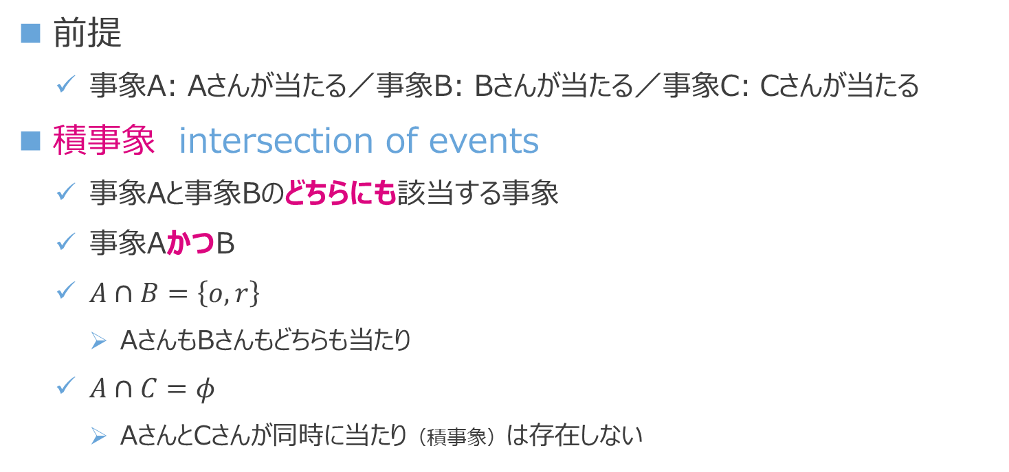


積事象
重要
全事象 Ω |  | o | p | q | r | s | t | u | v | w
当たり枠 | Aさん | o | p |  | r | s
 | Bさん | o |  |  | r |  |  | u
 | Cさん |  |  |  |  |  | t |  |  | w
前提
  事象A: Aさんが当たる／事象B: Bさんが当たる／事象C: Cさんが当たる
積事象 intersection of events
  事象Aと事象Bのどちらにも該当する事象
  事象AかつB
  $A∩B=\left\{o,r\right\}$
    AさんもBさんもどちらも当たり
  $A∩C=φ$
    AさんとCさんが同時に当たり（積事象）は存在しない
$$A$$
$$B$$
$$A∩B$$

Slide 13
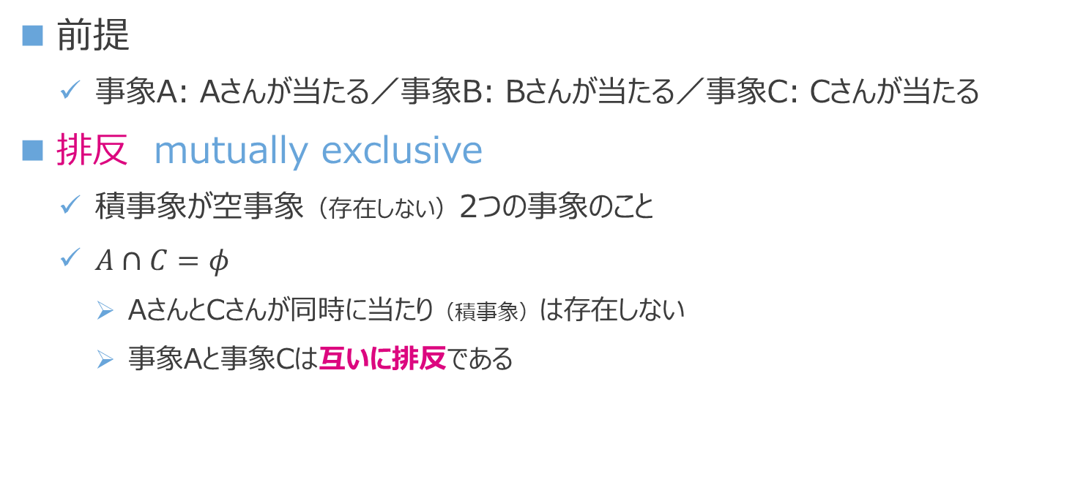
排反
全事象 Ω |  | o | p | q | r | s | t | u | v | w
当たり枠 | Aさん | o | p |  | r | s
 | Bさん | o |  |  | r |  |  | u
 | Cさん |  |  |  |  |  | t |  |  | w
前提
  事象A: Aさんが当たる／事象B: Bさんが当たる／事象C: Cさんが当たる
排反 mutually exclusive
  積事象が空事象（存在しない）2つの事象のこと
  $A∩C=φ$
    AさんとCさんが同時に当たり（積事象）は存在しない
    事象Aと事象Cは互いに排反である
$$A$$
$$B$$
$$A∩B$$

Slide 14
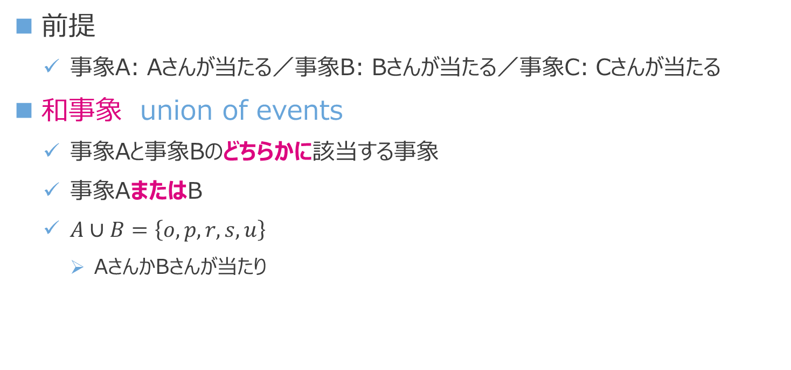

和事象
重要
全事象 Ω |  | o | p | q | r | s | t | u | v | w
当たり枠 | Aさん | o | p |  | r | s
 | Bさん | o |  |  | r |  |  | u
 | Cさん |  |  |  |  |  | t |  |  | w
前提
  事象A: Aさんが当たる／事象B: Bさんが当たる／事象C: Cさんが当たる
和事象 union of events
  事象Aと事象Bのどちらかに該当する事象
  事象AまたはB
  $A∪B=\left\{o,p,r,s,u\right\}$
    AさんかBさんが当たり
$$A$$
$$B$$
$$A∪B$$

Slide 15
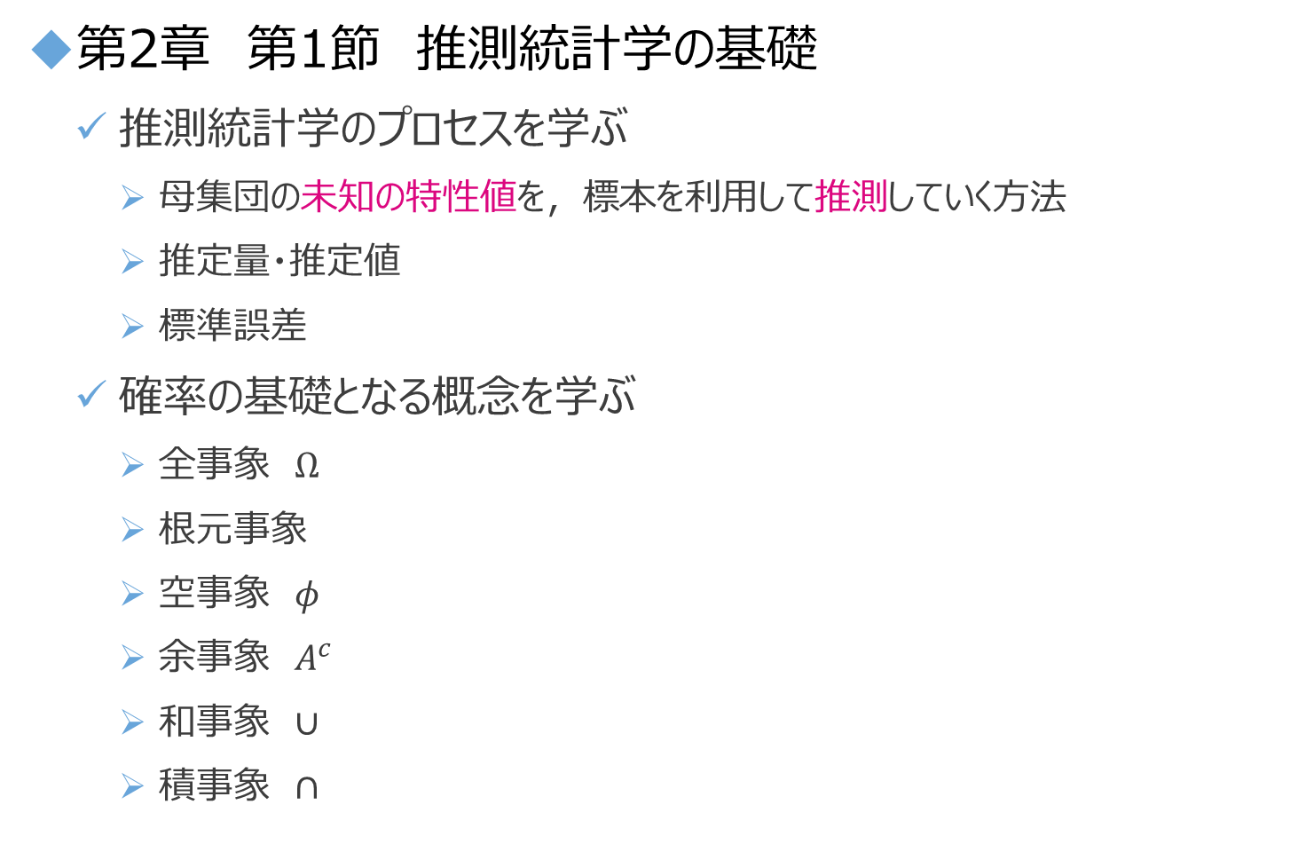
Summary
第2章 第1節 推測統計学の基礎
  推測統計学のプロセスを学ぶ
    母集団の未知の特性値を，標本を利用して推測していく方法
    推定量・推定値
    標準誤差
  確率の基礎となる概念を学ぶ
    全事象 $Ω$
    根元事象
    空事象 $φ$
    余事象 $A^{c}$
    和事象 $∪$
    積事象 $∩$

